Slide 1

Chủ đề 6:
TỐC ĐỘ PHẢN ỨNG HÓA HỌC
BÀI 16: TỐC ĐỘ PHẢN ỨNG HÓA HỌC
GV giảng dạy: Nguyễn Ngọc Thi

Slide 2
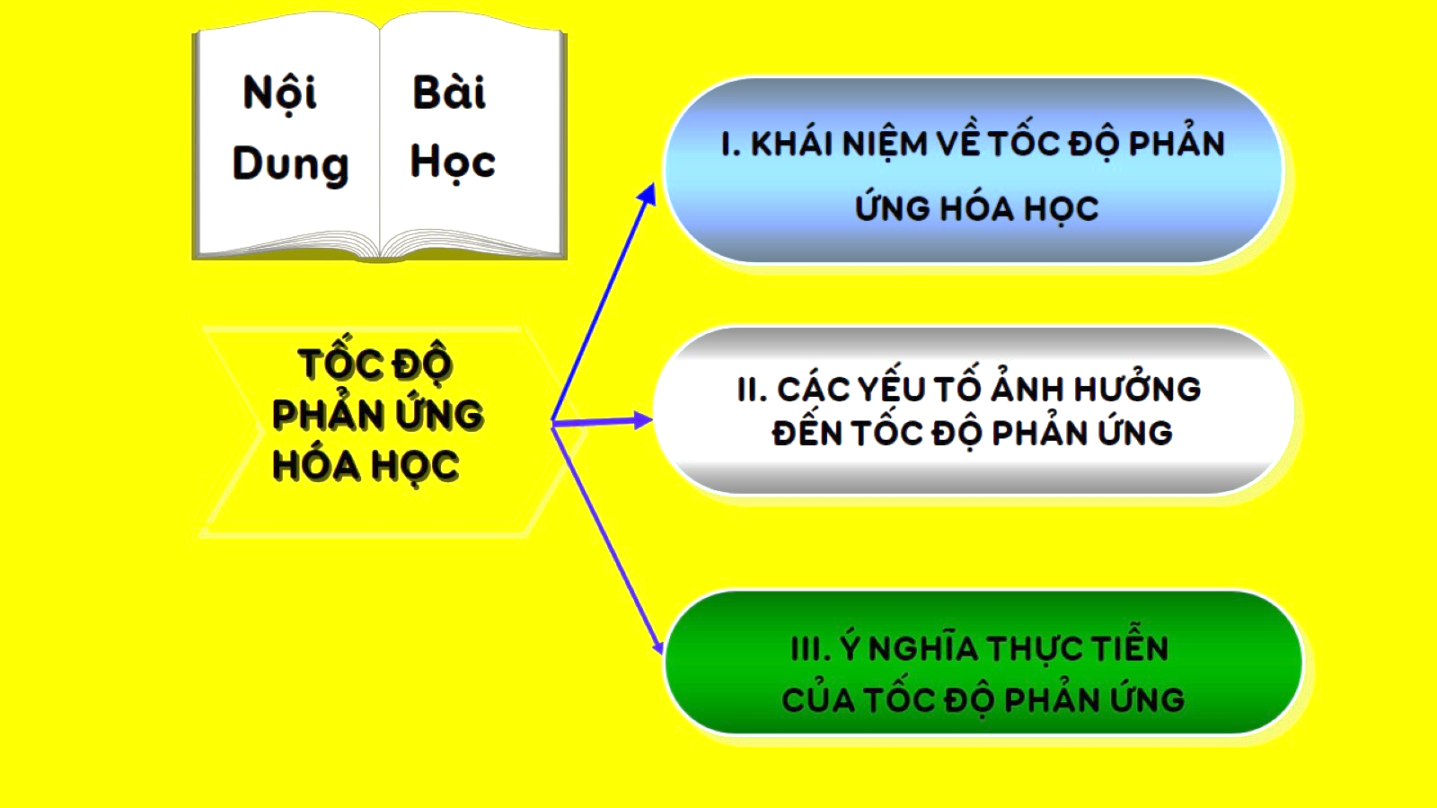
Tốc độ phản ứng, tốc độ trung bình
Định luật tác dụng của khối lượng
Các yếu tố ảnh hưởng đến tốc độ phản ứng – hệ số nhiệt độ Van’t Hoff (γ)
1
2
3

Slide 3

Khởi động
- Tiến hành thí nghiệm: Cho 2 mảnh Mg cùng khối lượng vào hai ống nghiệm chứa cùng thể tích dung dịch HCl dư, nồng độ HCl ở ống (a) và (b) lần lượt là 2M và 0,5M. Đánh giá mức độ nhanh chậm của hai phản ứng.
- Hoàn thành phiếu học tập số 1.

Slide 4
Khởi động
PHIẾU HỌC TẬP SỐ 1
Thí nghiệm | Hiện tượng | PTHH | Kết luận
+ TN1: Cho 1g Mg vào ống chứa dd HCl 2M
+ TN2: Cho 1g Mg vào ống chứa dd HCl 0,5M

Slide 5
Khởi động
Thí nghiệm | Hiện tượng | PTHH | Kết luận
+ TN1: Cho 1g Mg vào ống 1 chứa dd HCl 2M | Mg tan và có sủi bọt khí không màu. | Mg + 2HCl → MgCl₂ + H₂↑ | ⇒ Phản ứng (1) xảy ra nhanh hơn phản ứng (2).
+ TN2: Cho 1g Mg vào ống 2 chứa dd HCl 0,5M | Mg tan chậm hơn và khí thoát ra ít hơn ống nghiệm (1)
Kết luận: Để đánh giá mức độ xảy ra nhanh hay chậm của phản ứng hoá học người ta đưa ra khái niệm tốc độ phản ứng.

Slide 6
Khởi động

Slide 7

KHÁI NIỆM TỐC ĐỘ PHẢN ỨNG, TỐC ĐỘ TRUNG BÌNH CỦA PHẢN ỨNG
I

Slide 8
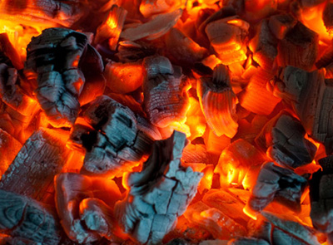

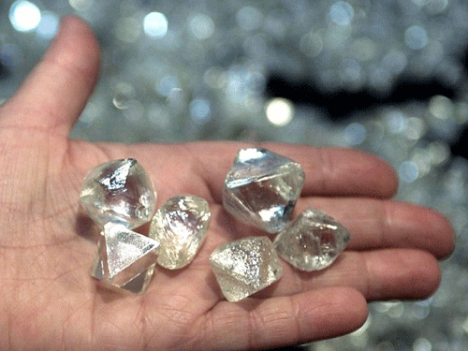

BÀI 16: TỐC ĐỘ PHẢN ỨNG HÓA HỌC
I. KHÁI NIỆM TỐC ĐỘ PHẢN ỨNG, TỐC ĐỘ TRUNG BÌNH CỦA PHẢN ỨNG

- Khái niệm: Tốc độ phản ứng của một phản ứng hóa học là đại lượng đặc trưng cho sự thay đổi nồng độ của chất phản ứng hoặc sản phẩm phản ứng trong một đơn vị thời gian.
- Kí hiệu là , đơn vị: mol. l⁻¹.s⁻¹
(hay M.s⁻¹)
$$v$$

Slide 9
BÀI 16: TỐC ĐỘ PHẢN ỨNG HÓA HỌC
I. KHÁI NIỆM TỐC ĐỘ PHẢN ỨNG, TỐC ĐỘ TRUNG BÌNH CỦA PHẢN ỨNG
Cách tính tốc độ trung bình của phản ứng ( )
$$\overline{v}$$
Xét phản ứng: A → B
Tại t₀ : C₀ C_{B0}
Tại t₁ : C₁ C_{B1}
- Tốc độ trung bình tính theo A (C₀ > C₁) là:
- Tốc độ trung bình tính theo B (C_{B1} > C_{B0}) là:

Slide 10
BÀI 16: TỐC ĐỘ PHẢN ỨNG HÓA HỌC
I. KHÁI NIỆM TỐC ĐỘ PHẢN ỨNG, TỐC ĐỘ TRUNG BÌNH CỦA PHẢN ỨNG

* Phản ứng tổng quát: aA + bB→ mM + nN
- Tốc độ phản ứng được tính theo công thức:
- Trong đó ΔC và Δt lần lượt là biến thiên nồng độ và biến thiên thời gian.
- Đơn vị: mol/(l.s) hoặc mol. l⁻¹.s⁻¹

Slide 11
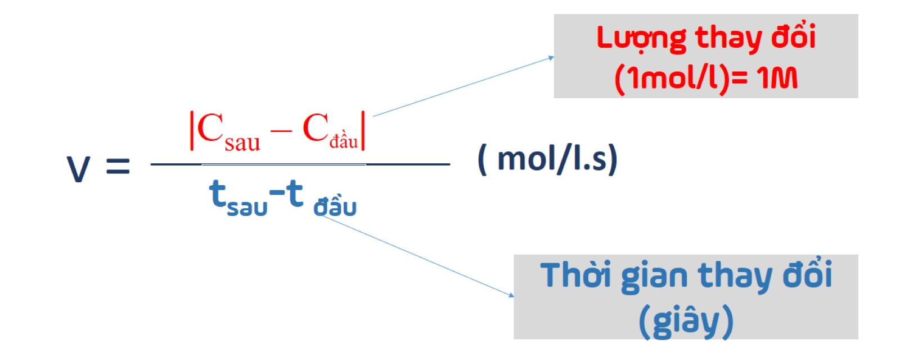

Slide 12
VÍ DỤ: Cho phản ứng:
2N₂O₅(g) → 4NO_{2­}(g) + O₂(g).
Nồng độ của mỗi chất trong phản ứng trên tại thời điểm t₁ = 0 và t₂ = 100s
được cho trong bảng sau :
Nồng độ (M) Thời điểm
t₁ = 0s | 0,0200 | 0 | 0
t₂ = 100s | 0,0169 | 0,0062 | 0,0016

Slide 13

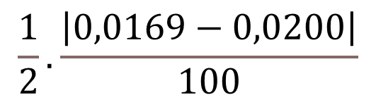

VÍ DỤ: Cho phản ứng:
2N₂O₅(g) → 4NO_{2­}(g) + O₂(g).
Hãy tính tốc độ phản ứng theo N₂O₅ ; NO₂ vào phiếu học tập số 2.
Giải
Ta có: Δt = 100 – 0 = 100s
V_{tb} (N₂O₅ ) = = 1,55.10⁻⁵ ( M.s⁻¹)
V_{tb} (NO₂ ) = = 1,55.10⁻⁵ ( M.s⁻¹)
$$\frac{1}{2}.\frac{\left|0,0169−0,0200\right|}{100}$$
$$\frac{1}{4}.\frac{\left|0,0062−0\right|}{100}$$

Slide 14
ĐỊNH LUẬT TÁC DỤNG KHỐI LƯỢNG
II

Slide 15

BÀI 16: TỐC ĐỘ PHẢN ỨNG HÓA HỌC
II. ĐỊNH LUẬT TÁC DỤNG CỦA KHỐI LƯỢNG:
Tiến hành 2 thí nghiệm:
Cho 2 mẩu đá vôi ( CaCO₃) có kích thước xấp xỉ nhau vào 2 ống nghiệm chứa cùng 1 thể tích dd HCl có nồng độ lần lượt là 0,5M (1) và 2M (2).
Quan sát hiện tượng và nhận xét về mối liên hệ giữa tốc độ phản ứng và nồng độ HCl. Hoàn thành phiếu học tập 3.

Slide 16
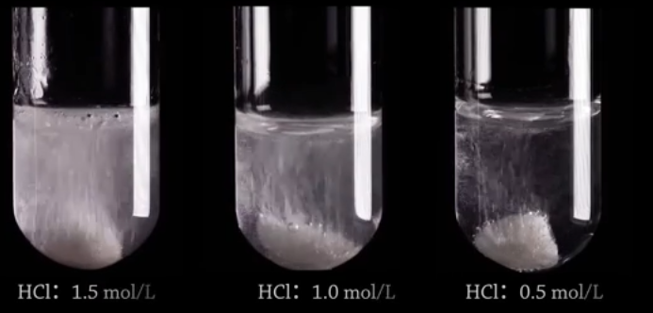
Phản ứng của đá vôi với các dung dịch HCl có nồng độ khác nhau.
=> Nồng độ mol acid HCl càng lớn, khí thoát ra càng nhiều.
Khi nồng độ HCl tăng, sự va chạm giữa HCl và đá vôi CaCO₃ tăng.

Slide 17
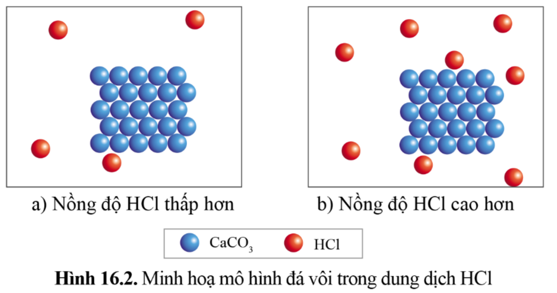
ĐỊNH LUẬT TÁC DỤNG KHỐI LƯỢNG
Nồng độ lớn
Số lượng va chạm giữa các phân tử càng nhiều
Tăng tốc độ phản ứng
Khi nồng độ các chất tham gia phản ứng càng lớn thì tốc độ phản ứng càng lớn

Slide 18
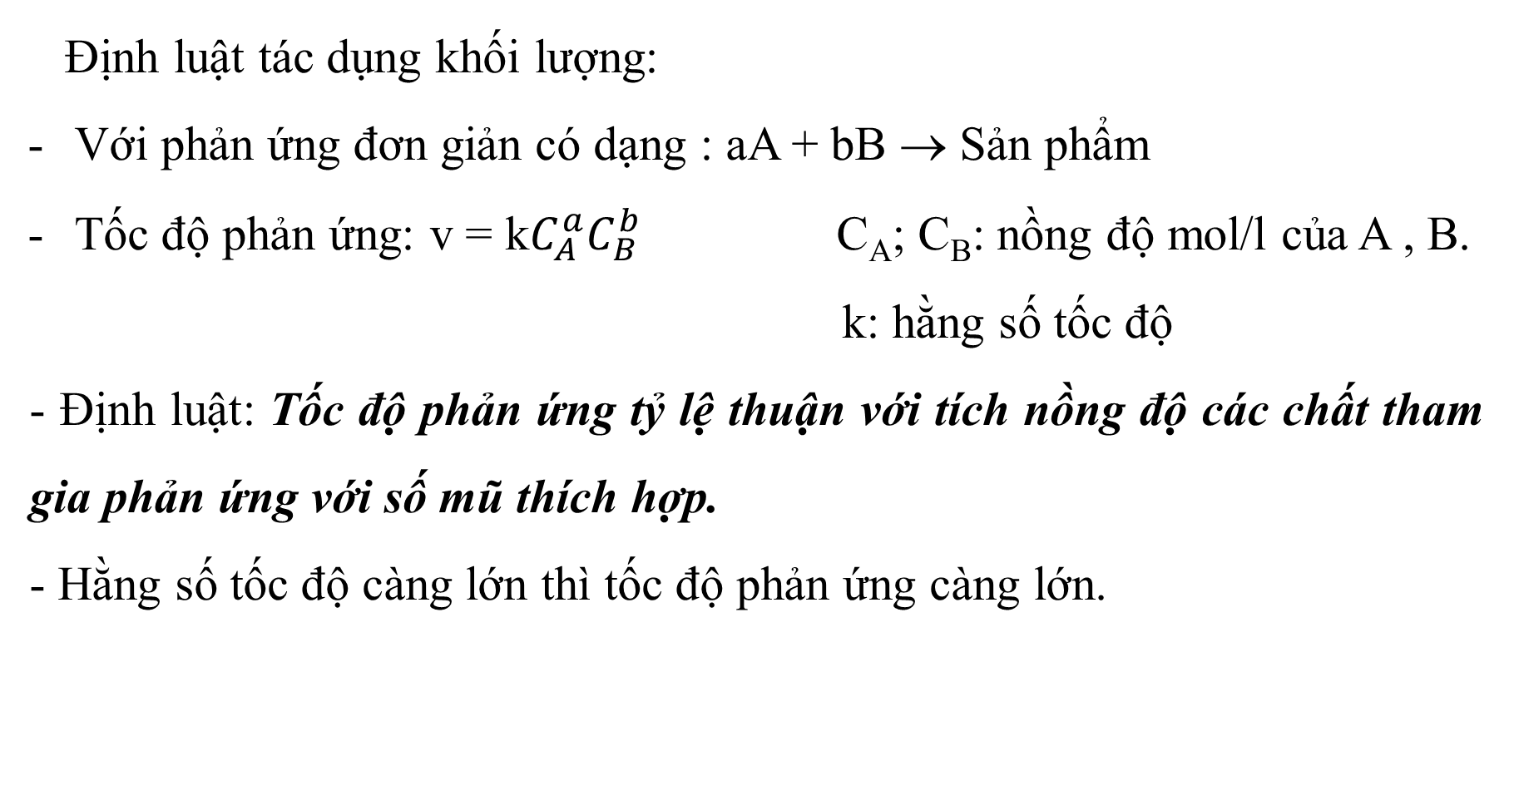
BÀI 16: TỐC ĐỘ PHẢN ỨNG HÓA HỌC
II. ĐỊNH LUẬT TÁC DỤNG CỦA KHỐI LƯỢNG:

Định luật tác dụng khối lượng:
Với phản ứng đơn giản có dạng : aA + bB → Sản phẩm
Tốc độ phản ứng: v = k$C_{A}^{a}C_{B}^{b}$ C_{A}; C_{B}: nồng độ mol/l của A , B.
k: hằng số tốc độ
- Định luật: Tốc độ phản ứng tỷ lệ thuận với tích nồng độ các chất tham gia phản ứng với số mũ thích hợp.
- Hằng số tốc độ càng lớn thì tốc độ phản ứng càng lớn.

Slide 19
CÁC YẾU TỐ ẢNH HƯỞNG ĐẾN TỐC ĐỘ PHẢN ỨNG, HỆ SỐ NHIỆT ĐỘ VAN’T HOFF (γ)
II

Slide 20
PHIẾU HỌC TẬP SỐ 4
• Xét phản ứng : H₂(g) + I₂(g) → 2HI(g)
- Viết biểu thức tính tốc độ tức thời của phản ứng.
- Khi nồng độ của H₂ và I₂ cùng tăng lên gấp đôi thì tốc độ phản ứng tăng lên bao nhiêu lần?
Biểu thức tính tốc độ tức thời: v = k.
Khi nồng độ cuả H₂ và I₂ tăng lên gấp đôi thì v tăng lên 4 lần.

Slide 21


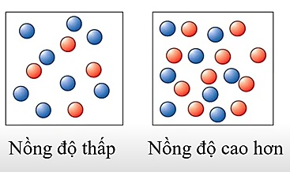
ẢNH HƯỞNG CỦA NỒNG ĐỘ

Slide 22
BÀI 16: TỐC ĐỘ PHẢN ỨNG HÓA HỌC
II. CÁC YẾU TỐ ẢNH HƯỞNG ĐẾN TỐC ĐỘ PHẢN ỨNG, HỆ SỐ NHIỆT ĐỘ VAN’T HOFF (γ)

Ảnh hưởng của nồng độ:
Nồng độ các chất phản ứng càng lớn, tốc độ phản ứng càng lớn.

Slide 23
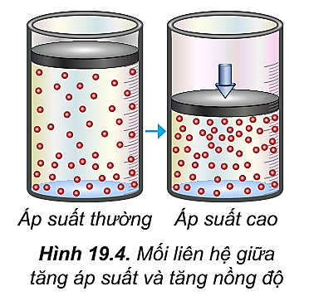
ẢNH HƯỞNG CỦA ÁP SUẤT
Áp suất chỉ ảnh hưởng đến tốc độ của phản ứng có chất khí tham gia
PHT SỐ 4
+ Lấy ví dụ về ứng dụng của áp suất đến tốc độ phản ứng trong cuộc sống?
+ Khi nào thì việc thay đổi áp suất không ảnh hưởng đến tốc độ phản ứng?
Tăng áp suất => tăng nồng độ chất khí
=> tốc độ phản ứng tăng

Slide 24
BÀI 16: TỐC ĐỘ PHẢN ỨNG HÓA HỌC
II. CÁC YẾU TỐ ẢNH HƯỞNG ĐẾN TỐC ĐỘ PHẢN ỨNG, HỆ SỐ NHIỆT ĐỘ VAN’T HOFF (γ)

Ảnh hưởng của nồng độ:
Nồng độ các chất phản ứng càng lớn, tốc độ phản ứng càng lớn.
2. Ảnh hưởng của áp suất:
- Áp suất của các chất phản ứng ở thể khí càng lớn, tốc độ phản ứng càng lớn.
- Áp suất chỉ ảnh hưởng đến phản ứng có chất khí tham gia.

Slide 25
ẢNH HƯỞNG CỦA DIỆN TÍCH BỀ MẶT
        Quan sát thí nghiệm và hoàn thành bảng:
Thí nghiệm | Hiện tượng | PTHH | Kết luận
+ TN1: CaCO₃ + HCl 0,5M CaCO₃ dạng viên
+ TN2: CaCO₃ + HCl 0,5M CaCO₃ dạng bột mịn

Slide 26
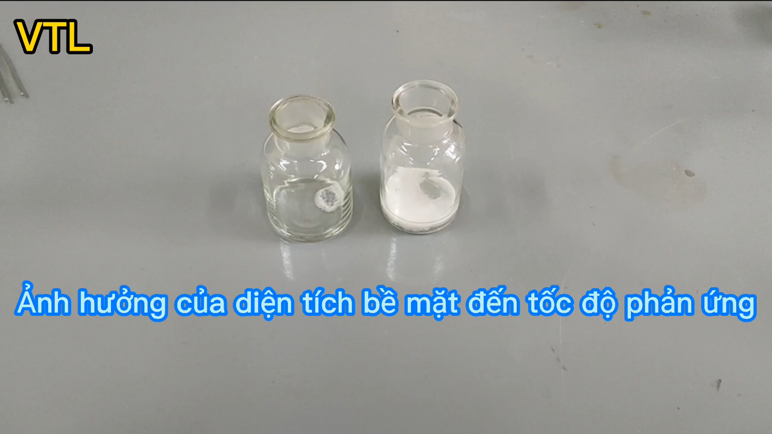

Slide 27
ẢNH HƯỞNG CỦA DIỆN TÍCH BỀ MẶT
Hiện tượng:
Mẫu đá vôi tan và sủi bọt khí không màu
CaCO₃ + 2HCl CaCl₂ + H₂O + CO₂↑
Khí ở ống (2) thoát ra nhanh
hơn ống (1).
- Khi tăng diện tích bề mặt chất phản ứng => tốc độ phản ứng tăng.
        Quan sát thí nghiệm và hoàn thành bảng:
Thí nghiệm | Hiện tượng | PTHH | Kết luận
+ TN1: CaCO₃ + HCl 0,5M CaCO₃ dạng viên
+ TN2: CaCO₃ + HCl 0,5M CaCO₃ dạng bột mịn

Slide 28

? Hãy lấy ví dụ minh họa trong thực tế về ảnh hưởng của diện tích tiếp xúc đến tốc độ phản ứng hóa học?
- Tại sao viên than tổ ong lại có nhiều lỗ?
- Tại sao khí nhóm bếp than ban đầu người ta phải quạt?

Slide 29
BÀI 16: TỐC ĐỘ PHẢN ỨNG HÓA HỌC
II. CÁC YẾU TỐ ẢNH HƯỞNG ĐẾN TỐC ĐỘ PHẢN ỨNG, HỆ SỐ NHIỆT ĐỘ VAN’T HOFF (γ)

3. Ảnh hưởng của diện tích bề mặt:
Diện tích bề mặt càng lớn, tốc độ phản ứng càng lớn.

Slide 30
Thực hiện các thí nghiệm và hoàn thành Phiếu học tập số 5
Thí nghiệm | Hiện tượng | PTHH | Kết luận
+ TN1: Fe + HCl 0,5M Nhiệt độ thường
+ TN2: Fe + HCl 0,5M Đun nóng.
- Ống (2): Fe tan nhanh hơn, khí H₂ thoát ra nhiều hơn ống (1).
- Nhiệt độ ống (2) cao hơn.
Sủi bọt khí, Fe tan dần.
Fe + 2HCl =>
FeCl₂ + H₂↑
Sủi bọt khí nhiều hơn, Fe tan nhanh.

Slide 31
BÀI 16: TỐC ĐỘ PHẢN ỨNG HÓA HỌC
II. CÁC YẾU TỐ ẢNH HƯỞNG ĐẾN TỐC ĐỘ PHẢN ỨNG, HỆ SỐ NHIỆT ĐỘ VAN’T HOFF (γ)

3. Ảnh hưởng của diện tích bề mặt:
Diện tích bề mặt càng lớn, tốc độ phản ứng càng lớn.
4. Ảnh hưởng của nhiệt độ:
- Nhiệt độ càng cao, tốc độ phản ứng càng lớn.
VD: Thức ăn chậm ôi thiu hơn khi được bảo quản trong tủ lạnh.
- Khi tăng nhiệt độ lên 10ºC thì tốc độ phản ứng tăng từ 2 đến 4 lần. Giá trị này gọi là hệ số nhiệt độ Van’t Hoff, kí hiệu: γ.

Slide 32

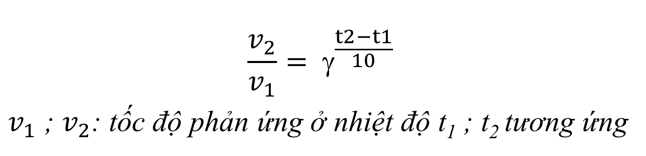

- Mối quan hệ giữa hệ số Van’t hoff với tốc độ và nhiệt độ:
$$\frac{v_{2}}{v_{1}}= γ^{\frac{t2−t1}{10}}$$
$v_{1}$ ; $v_{2}$: tốc độ phản ứng ở nhiệt độ t₁ ; t₂ tương ứng
Liên hệ thực tế: Lấy ví dụ về ảnh hưởng của nhiệt độ đến tốc độ phản ứng?

Slide 33

ẢNH HƯỞNG CỦA CHẤT XÚC TÁC
Nhiệm vụ: tiến hành/quan sát thí nghiệm: ( phiếu học tập số 6)
+ Ống 1: 2 ml dd H₂O₂ 3%
+ Ống 2: 2 ml dd H₂O₂ 3% + một ít bột MnO₂
Quan sát hiện tượng và rút ra kết luận về ảnh hưởng của chất xúc tác đến tốc độ phản ứng.

Slide 34
PHIẾU HỌC TẬP SỐ 6.
- Ống nghiệm nào bọt khí thoát ra mạnh hơn? .................................................
- Vai trò của MnO₂ trong phản ứng này là gì? ..................................................
- MnO₂ có bị mất đi sau phản ứng hay không? .................................................
Thí nghiệm | Hiện tượng | PTHH | Kết luận
+ TN1: Phân hủy H₂O₂ 3%
+ TN2: H₂O₂ 3% + MnO₂

Slide 35
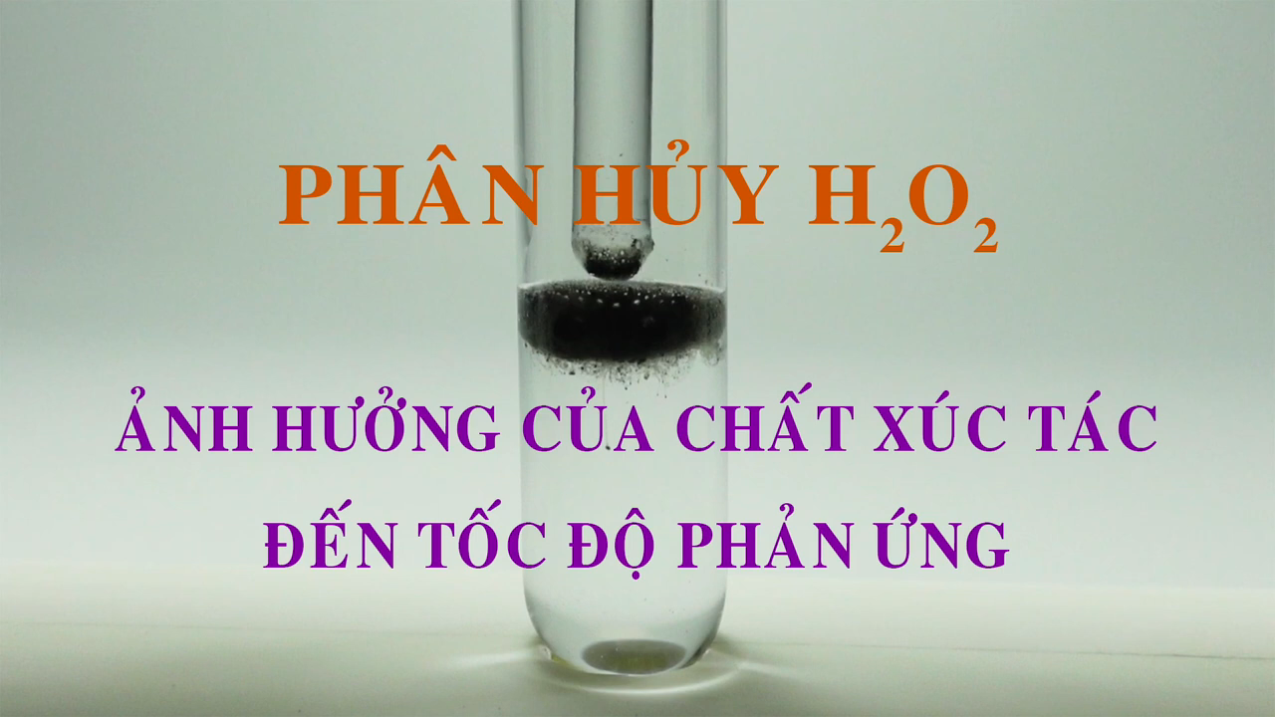

Slide 36
PHIẾU HỌC TẬP SỐ 6.
- Ống nghiệm nào bọt khí thoát ra mạnh hơn? .................................................
- Vai trò của MnO₂ trong phản ứng này là gì? ..................................................
- MnO₂ có bị mất đi sau phản ứng hay không? .................................................
Thí nghiệm | Hiện tượng | PTHH | Kết luận
+ TN1: Phân hủy H₂O₂ 3%
+ TN2: H₂O₂ 3% + MnO₂
Bọt khí thoát ra rất ít
Phản ứng phân hủy H₂O₂ xảy ra nhanh hơn khi có mặt chất xúc tác
Bọt khí thoát ra mạnh hơn, MnO₂ vẫn không đổi

Slide 37
BÀI 16: TỐC ĐỘ PHẢN ỨNG HÓA HỌC
II. CÁC YẾU TỐ ẢNH HƯỞNG ĐẾN TỐC ĐỘ PHẢN ỨNG, HỆ SỐ NHIỆT ĐỘ VAN’T HOFF (γ)

Chất ức chế phản ứng >< chất xúc tác
4. Ảnh hưởng của chất xúc tác:
- Chất xúc tác là chất làm tăng tốc độ phản ứng, mà sau phản ứng nó không bị thay đổi cả về lượng và chất.
Chất xúc tác rất phổ biến, có vai trò quan trọng tới nhiều quá trình sản xuất hóa học cũng như cuộc sống quanh ta: các enzyme trong cơ thể là những xúc tác sinh học thúc đẩy các phản ứng phức tạp trong cơ thể.
- Tại sao khi ủ rượu người ta phải cho men?
Trả lời: Men là chất xúc tác sinh học giúp quá trình lên men rượu xảy ra nhanh hơn.

Slide 38
CỦNG CỐ
Câu 1: Cho phản ứng: Zn_{(r)} + 2HCl _{(dd)} → ZnCl_{2(dd)} + H_{2(k).}Nếu tăng nồng độ dung dịch HCl thì số lần va chạm giữa các chất phản ứng sẽ
A. giảm, tốc độ phản ứng tạo ra sản phẩm tăng.
B. giảm, tốc độ phản ứng tạo ra sản phẩm giảm.
C. tăng, tốc độ phản ứng tạo ra sản phẩm tăng.
D. tăng, tốc độ phản ứng tạo ra sản phẩm giảm.

Slide 39
CỦNG CỐ
Câu 2: Cho chất xúc tác MnO₂ vào 100 ml dung dịch H₂O₂ 1M, sau 60 giây thu được 3,36 ml khí O₂ (ở đktc). Tốc độ trung bình của phản ứng (tính theo H₂O₂) trong 60 giây trên là
A. 2,5.10⁻⁴ mol/(l.s). B. 5,0.10⁻⁴ mol/(l.s).
C. 1,0.10⁻³ mol/(l.s). D. 5,0.10⁻⁵ mol/(l.s).

